Slide 1

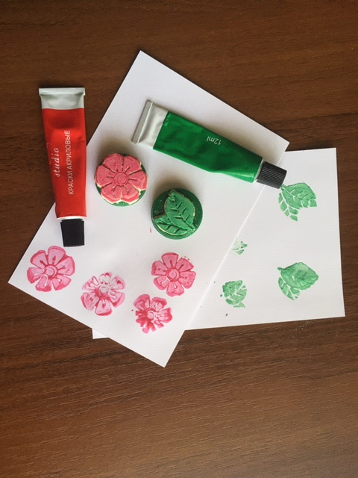
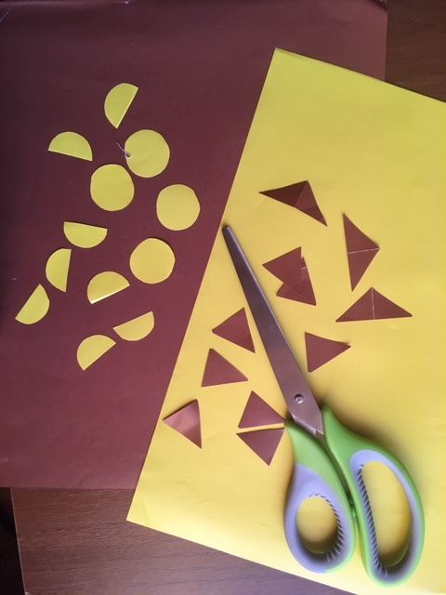
Для того щоб орнамент вийшов акуратним та гарним, створи елементи, які спростять тобі творчу роботу.
Перший спосіб — для штампування.
Другий спосіб — для аплікації.

Slide 2
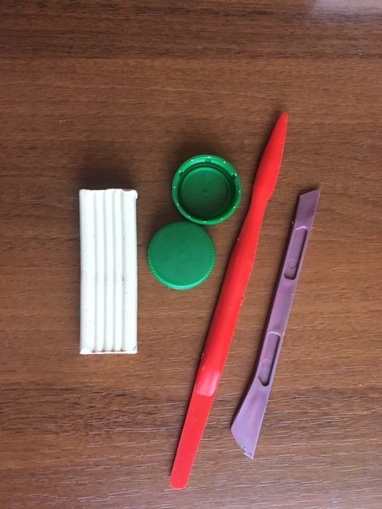
Спосіб 1: ШТАМПИ
Для штампів тобі знадобляться:
дві кришки під пляшок;
шматок пластиліну;
стеки для ліплення;
фарби гуашеві та пензлик.

Slide 3
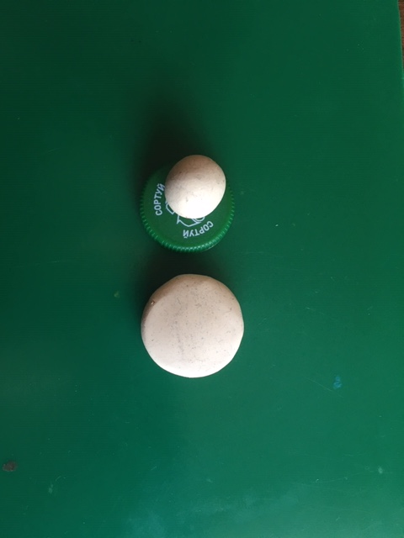
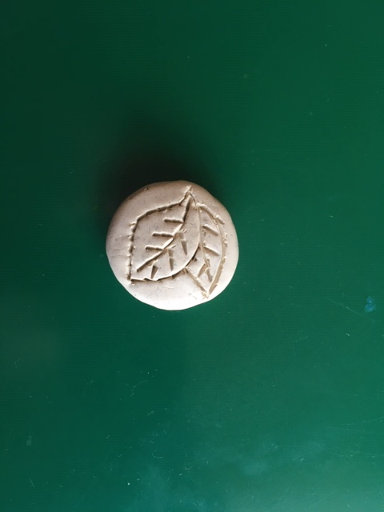
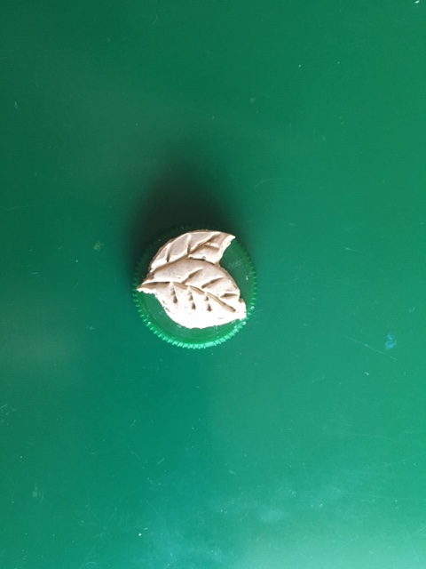
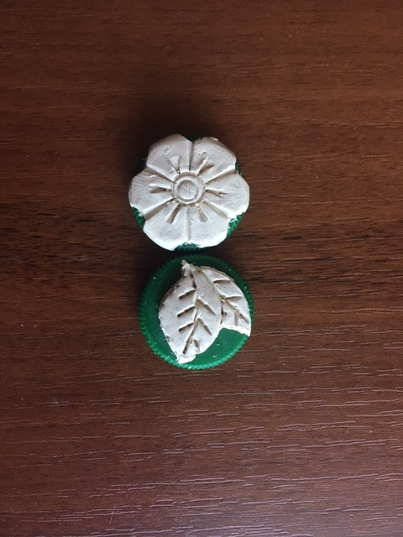
1
2
3
Розкачай із пластиліну кульку та обліпи кришку.
Вирівняй поверхню, нанеси стеком зображення.
Видали пластилін навколо зображення.

Slide 4
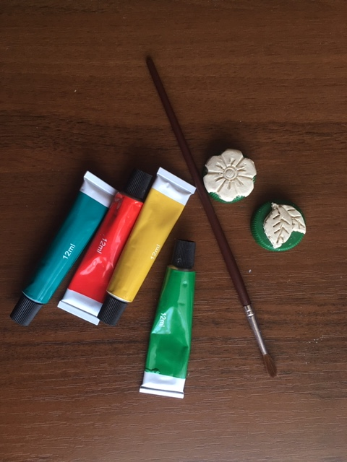
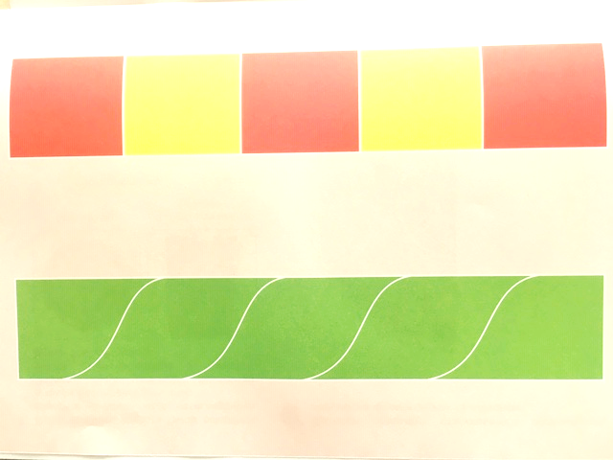
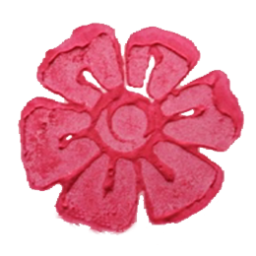

4
5
4. Добери кольори для орнаменту.
5. Пофарбуй штамп у потрібний колір і постав відбиток на папері.

Slide 5
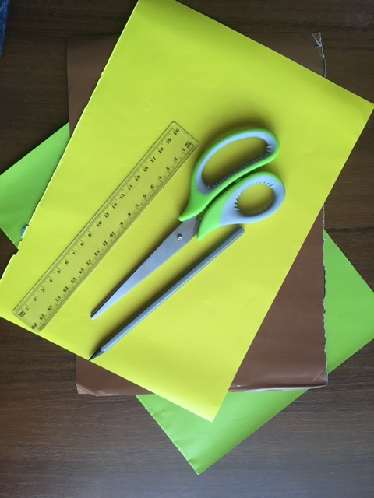
Спосіб 2: АПЛІКАЦІЯ
Для аплікації тобі знадобляться:
кольоровий папір;
олівець, лінійка;
ножиці;
клей.

Slide 6
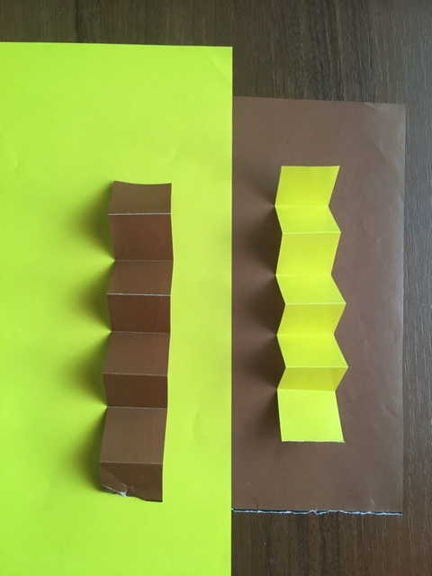
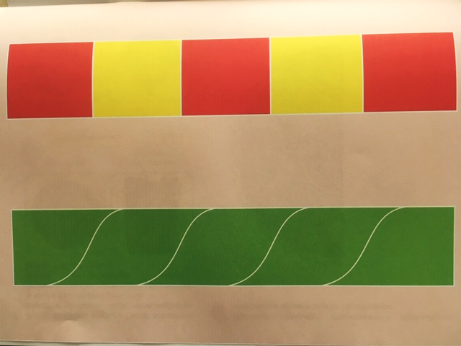
1
2
Відріж від аркуша паперу стрічку, склади її гармошкою.
Виріж на основі складеної стрічки елементи.

